Slide 1
畢業快易通-
研究生論文轉檔、上傳教學、Ｑ＆Ａ
2023/3/1版
圖書館採編組

Slide 2

大綱
辦理流程
論文轉檔及加入浮水印
  方法一：於word加入浮水印後再轉為pdf
  方法二：於轉為pdf後再加入浮水印
論文上傳
常見問題Q&A

Slide 3
常見問題
Q1：什麼時候需要填寫國家圖書館學位論文延後公開申請書呢？
Q2：國家圖書館學位論文延後公開申請書填寫有什麼需要注意的？
Q3：繳到圖書館的精裝本及教務處的平裝本各要放哪些東西？是否需要浮水印？
Q4：剛提出論文上傳帳號申請，因為時間很趕，是否能立刻拿到帳密？
Q5：剛已把論文上傳了，因為趕著辦理離校。是否能立刻幫忙審核？
Q6：建檔完後發現有錯無法修改該怎麼辦？
Q7：已收到審核通過的email，但是發現有錯要修改怎麼辦？
Q8：怎麼確認上傳是否成功？
Q9：論文校外要延後公開，但在google上為何可以直接下載論文pdf？要怎麼辦？
Q10：論文封面是否有特別規定格式？

Slide 4
辦理流程

Slide 5
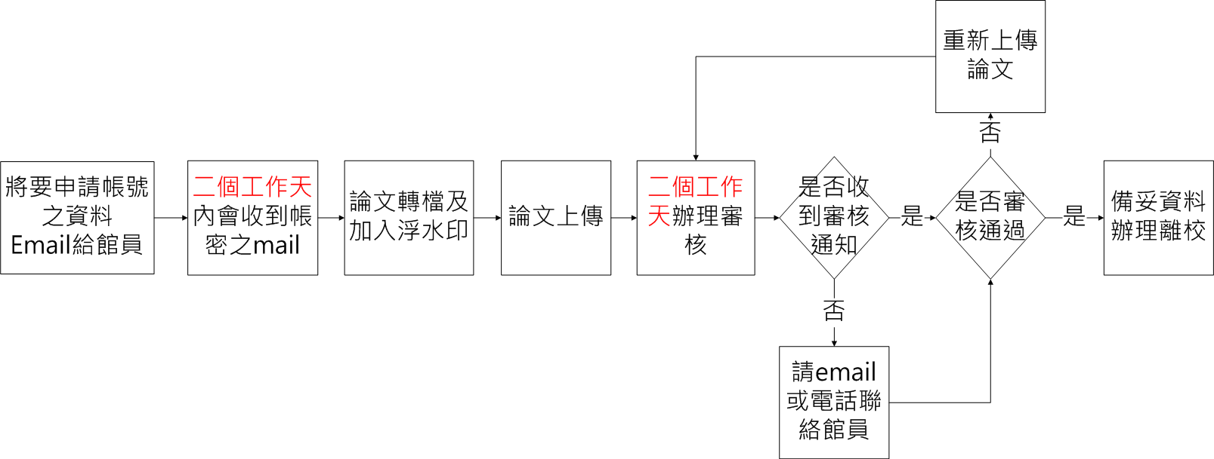
辦理流程
Email至libcat@mail.ntcu.edu.tw信箱
主旨：學位論文上傳機構典藏系統帳號申請
內容需含
1.學號
2.要註冊的email
3.姓名
4.系所
(若申請前已收到機構典藏帳號密碼mail，則無須再次提出申請。)

Slide 6
方法一：於word加入浮水印後再轉為pdf
(以word2016為例)
論文轉檔及加入浮水印

Slide 7
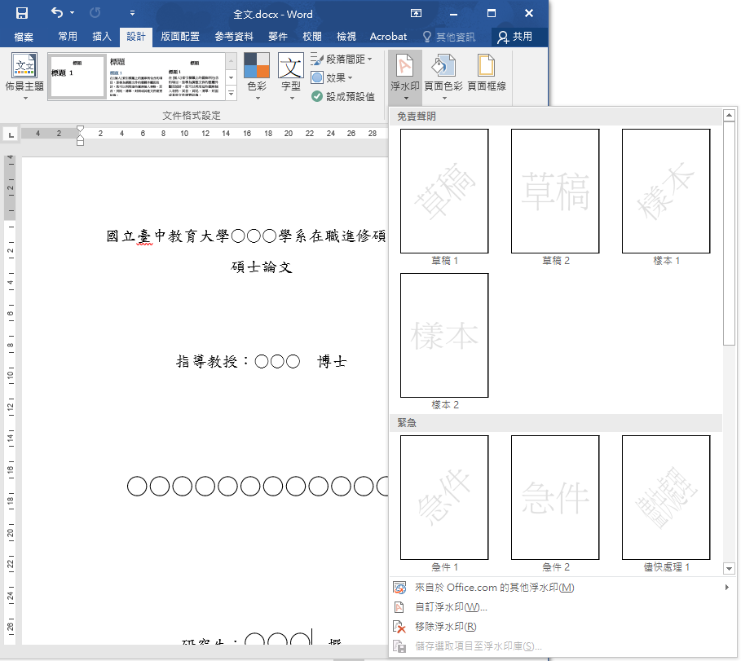
1.點選工具列之「設計」→「浮水印」→「自訂浮水印」
2. 浮水印
1.點選設計
3.自訂浮水印

Slide 8
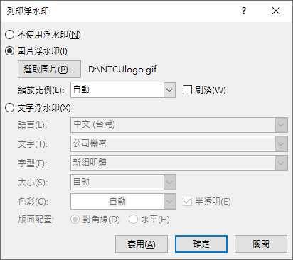
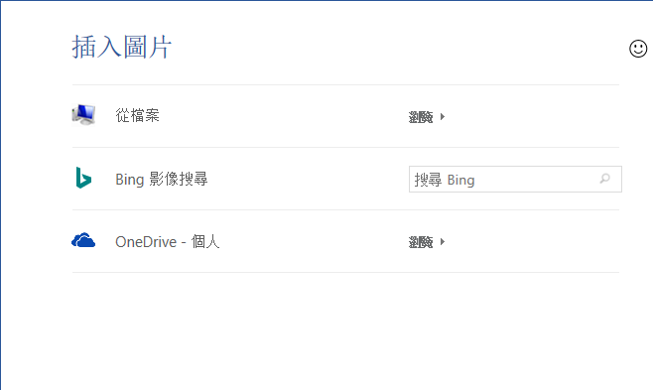
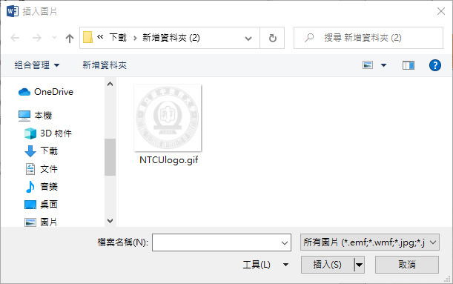
2.點選「圖片浮水印」→「選取圖片」→「從檔案」→選擇gif檔的浮水印→「插入」
1.點選圖片浮水印
2.選取圖片
3. 從檔案
4. 選擇gif格式的浮水印檔案
5.插入
註：浮水印可至圖書館首頁→學位論文繳交網頁下載

Slide 9
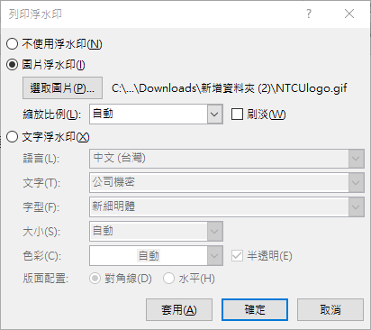
3.取消勾選刷淡→縮放比例選擇「自動」→點選「確定」
2. 浮水印比例選擇自動即可
(若系辦有規定滿版，請輸入125%)
1.取消刷淡的勾選
3.確定

Slide 10

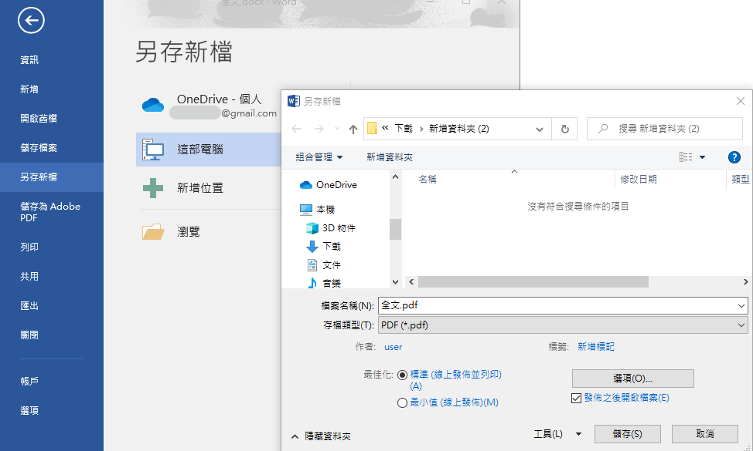
4.點選「檔案」→「另存新檔」→「瀏覽」→存檔類型選擇PDF→「儲存」
1.檔案
2.另存新案
3.瀏覽
4.選擇PDF類型
5.儲存

Slide 11
方法二：於轉為pdf後再加入浮水印
(以Adobe Acrobat Pro DC為例)
論文轉檔及加入浮水印

Slide 12
1.點選「檔案」→「另存新檔」→「瀏覽」→存檔類型選擇PDF→「儲存」
1.檔案
2.另存新案
3.瀏覽
4.選擇PDF類型
5.儲存

Slide 13
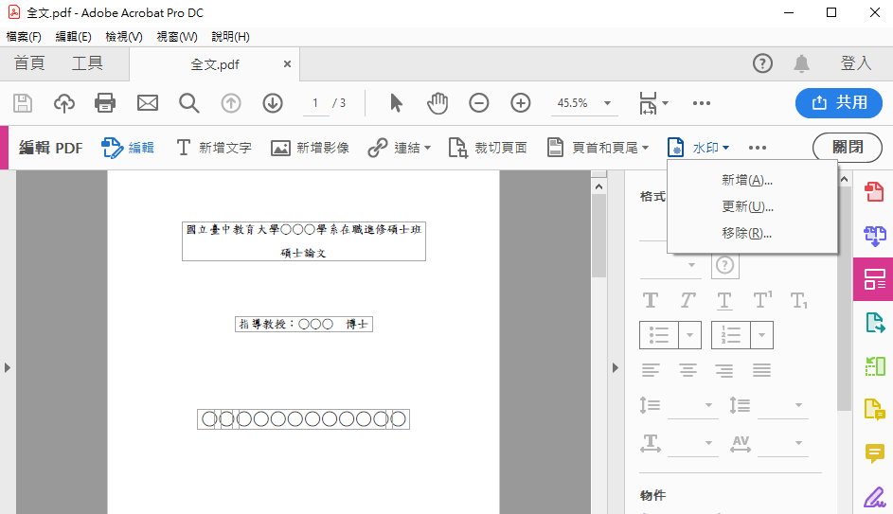
2.使用Adobe Acrobat Pro DC開啟剛存的PDF檔→點選「編輯PDF」→「水印」→「新增」
2.水印
3.新增
1.編輯PDF
註：Adobe Acrobat軟體可至Adobe官網下載試用版

Slide 14
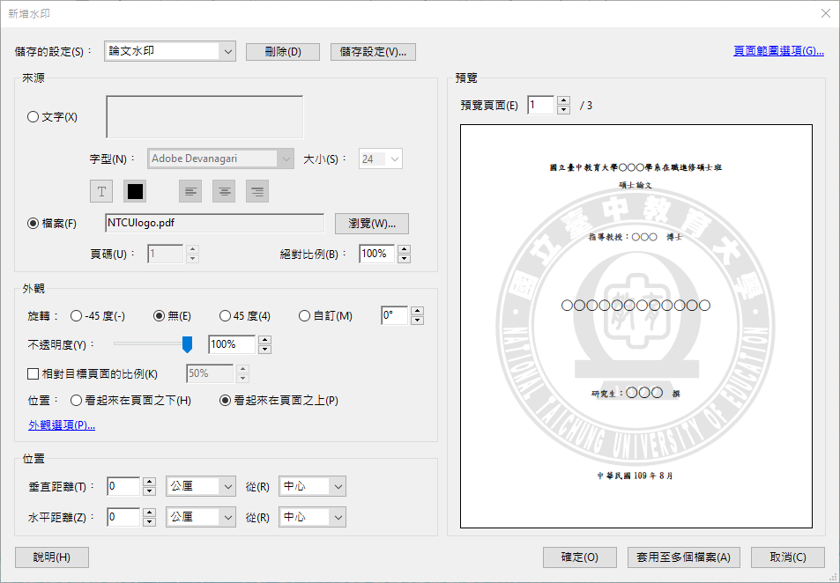
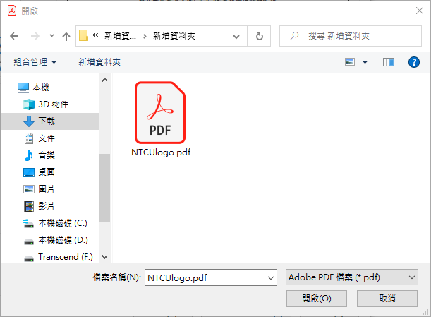
3.來源點選「檔案」→「瀏覽」→選擇pdf檔的浮水印→「開啟」→調整浮水印的外觀→點選「確定」
1.檔案
2.瀏覽
3.選擇pdf格式的浮水印檔案
4.開啟
5.調整外觀
不透明度：100%
相對目標頁面比例：100%
位置：看起來在頁面之上
6.確定
註：浮水印可至圖書館首頁→學位論文繳交網頁下載

Slide 15
論文上傳

Slide 16
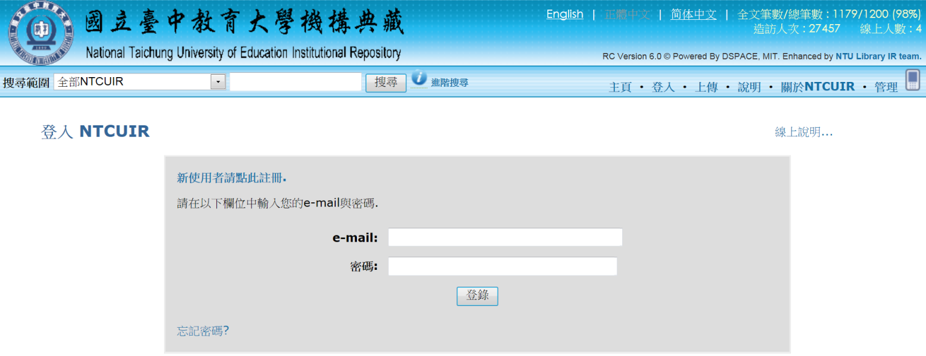
1.收到帳密後，至機構典藏系統網站(http://ntcuir.ntcu.edu.tw)點選右上角「登入」
→輸入Email及密碼→再點選「登錄」
1.點選登入
2.輸入Email及密碼，再點選登錄

Slide 17
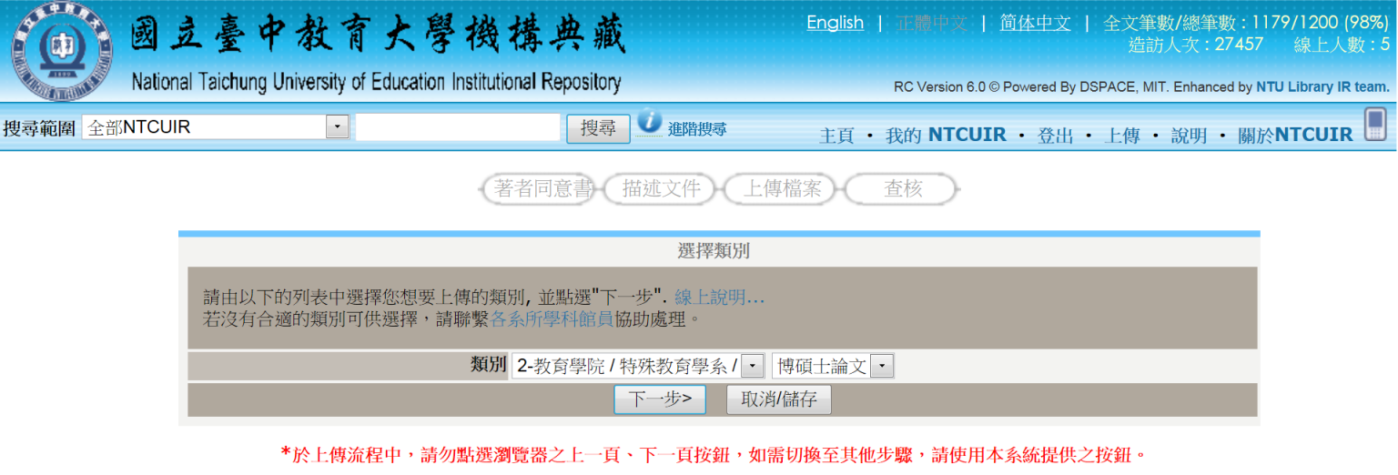
2.登入後，點選右上角「上傳」→類別將會自動帶出所屬的系所，請選擇「博碩士論文」→點選「下一步」
1.點選上傳
2.選擇博碩士論文後
3.點選下一步

Slide 18
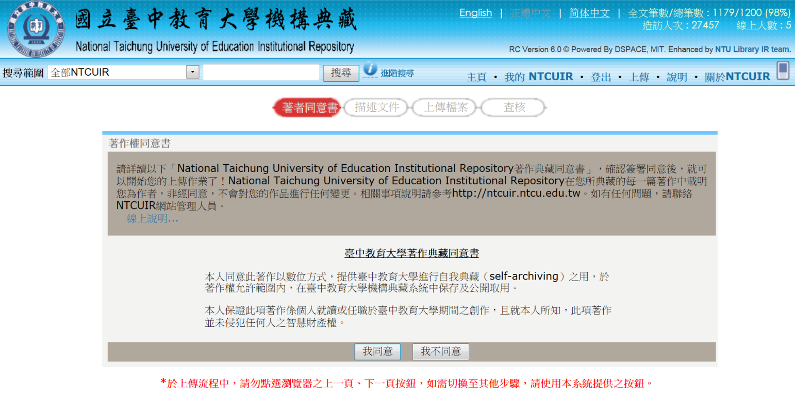
3.請詳讀著作權同意書後，點選「我同意」
點選我同意

Slide 19
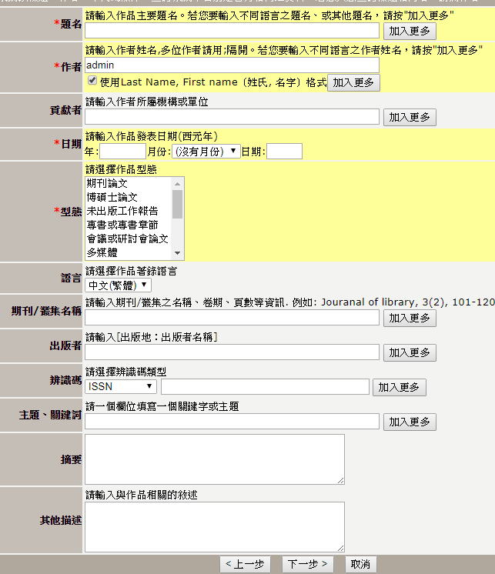
4.輸入論文相關資訊
題名：中文題名、英文題名
【中、英文題名請分開成兩個欄位】
作者：研究生(中文)、研究生(英文)
【中、英名字請分開成兩個欄位】
貢獻者：指導教授(中文)、指導教授(英文) 【中、英名字請分開成兩個欄位】
日期：請輸入上傳日期(西元年月日)
型態：博碩士論文
語文：請選擇作品著錄語言
主題、關鍵詞：中、英文關鍵字
【請一個欄位填寫一個關鍵字】
摘要：中、英文摘要【請填寫於同一欄位】
(註：若要增加欄位，請按「加入更多」)
中文題名、英文題名分成兩欄
增加欄位
研究生(中文)、研究生(英文)分成兩欄
指導教授(中文)、指導教授(英文)分成兩欄
上傳日期
博碩士論文
作品著錄語言
中、英文關鍵字(一個欄位填寫一個關鍵字)
中、英文摘要(填寫於同一欄位)

Slide 20
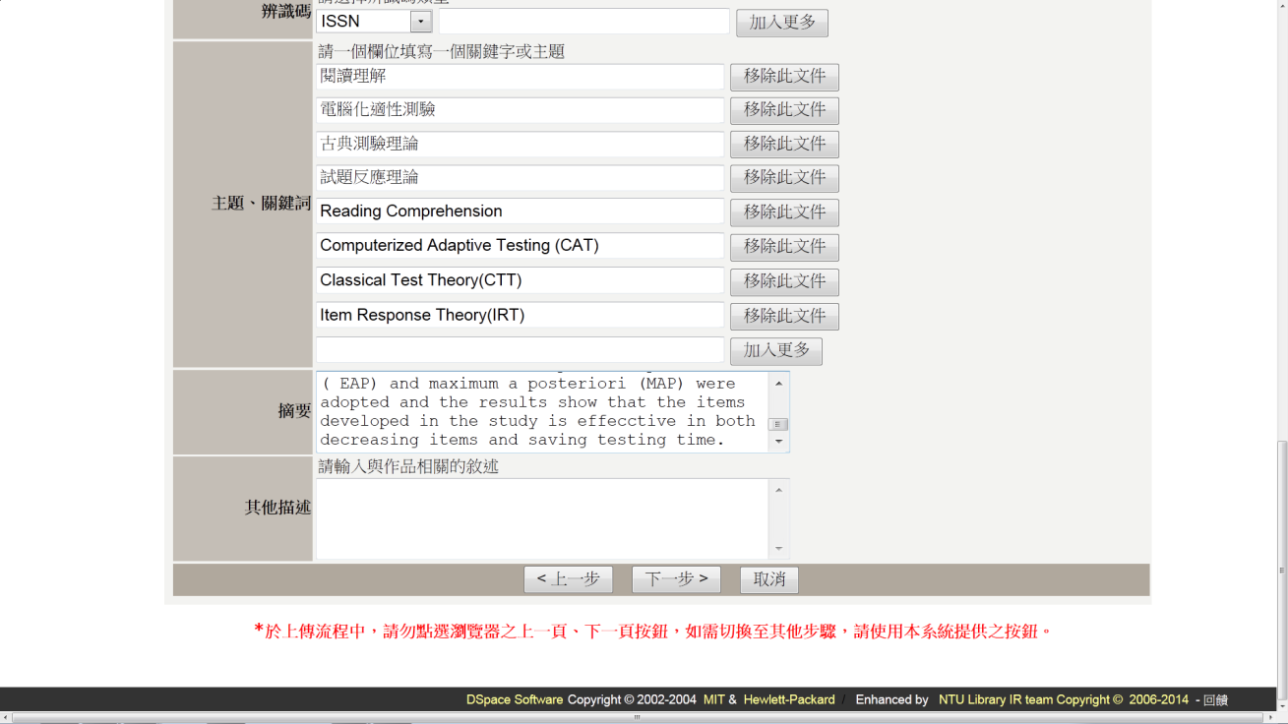
5.基本資訊都輸入完後，請點選「下一步」
點選下一步

Slide 21
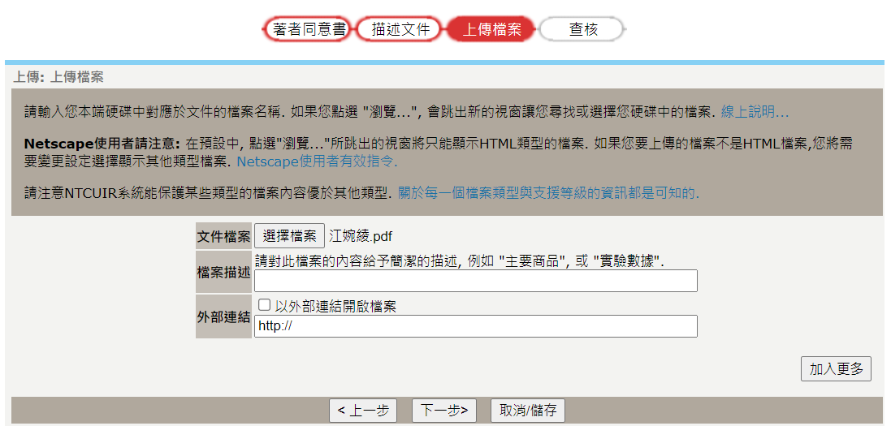
6.點選文件檔案右方「選擇檔案」→選擇論文電子檔→點選「下一步」上傳。(檔名請使用研究生姓名，論文電子檔請合成一PDF檔，每頁(含封面)皆有浮水印)
1.瀏覽電子檔
2.點選下一步
論文PDF需有封面、中英摘、目次、本文、參考文獻、附錄（若含手機等個資，建議改為X或O隱碼），其餘授權書、審定書、謝誌可放也可不放。
若檔案過大(超過20MB)，請先縮減PDF大小，再進行上傳動作。

Slide 22
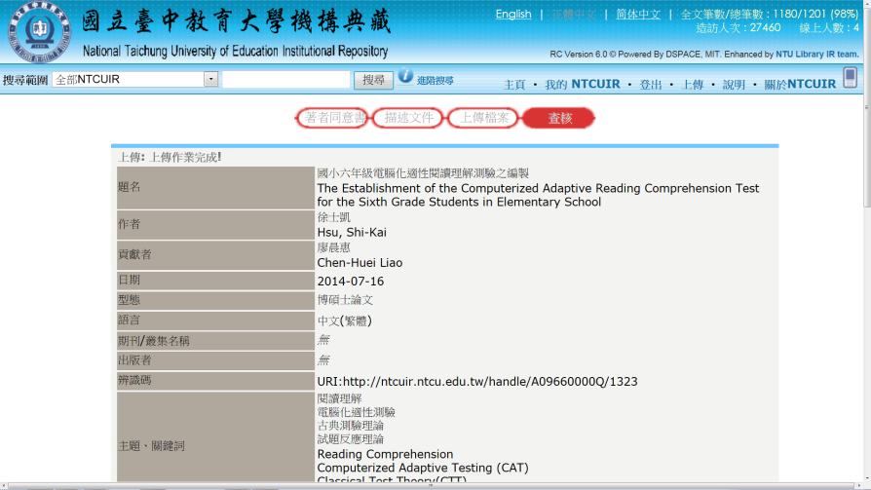
7.當看到查核頁面即上傳完成
若已跳離查核頁面，可於機構典藏網站上方輸入論文名稱或研究生姓名查詢，來確認上傳完的資料
查詢題名

Slide 23
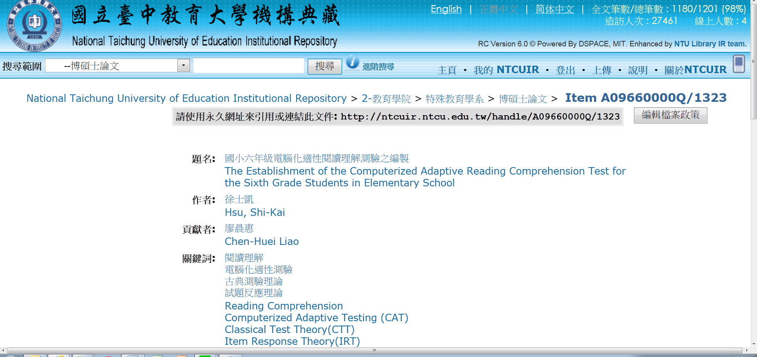
8.於查核頁面最下方，點選「檢視上傳文件」 (或至機構典藏網站上方查詢題名)→可看到上傳後的結果，請點選「編輯檔案政策」
點選編輯檔案政策

Slide 24
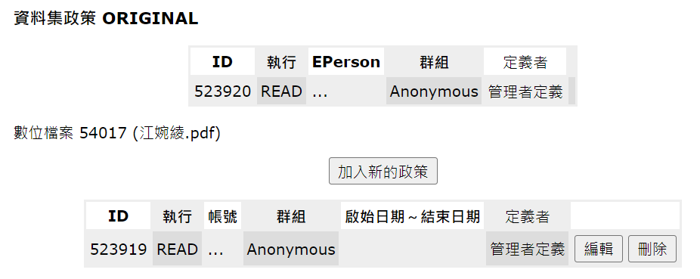
9.於數位檔案xxxx(姓名.pdf)下方的那筆政策點選「編輯」
1.請先確認是否為姓名.pdf
2.點選編輯

Slide 25
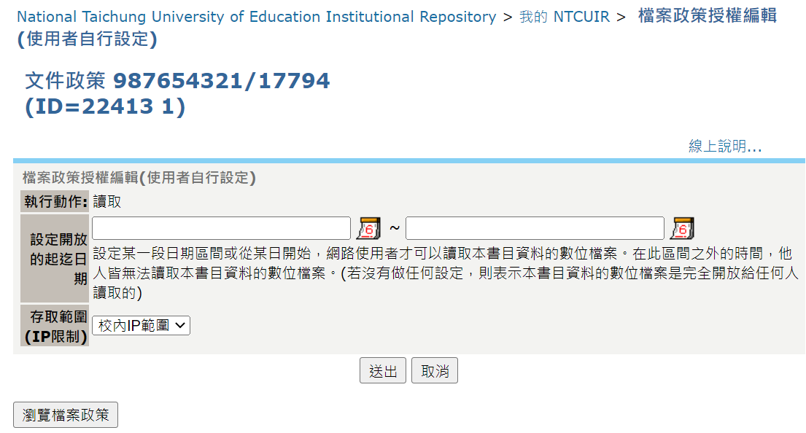
10.存取範圍(IP限制)修改為「校內IP範圍」→點選「送出」
1.修改為校內IP範圍
2.點選送出

Slide 26
11.點選數位檔案xxxx(姓名.pdf)下方的「加入新的政策」
1.確認為自己姓名.pdf
2.點選加入新的政策

Slide 27
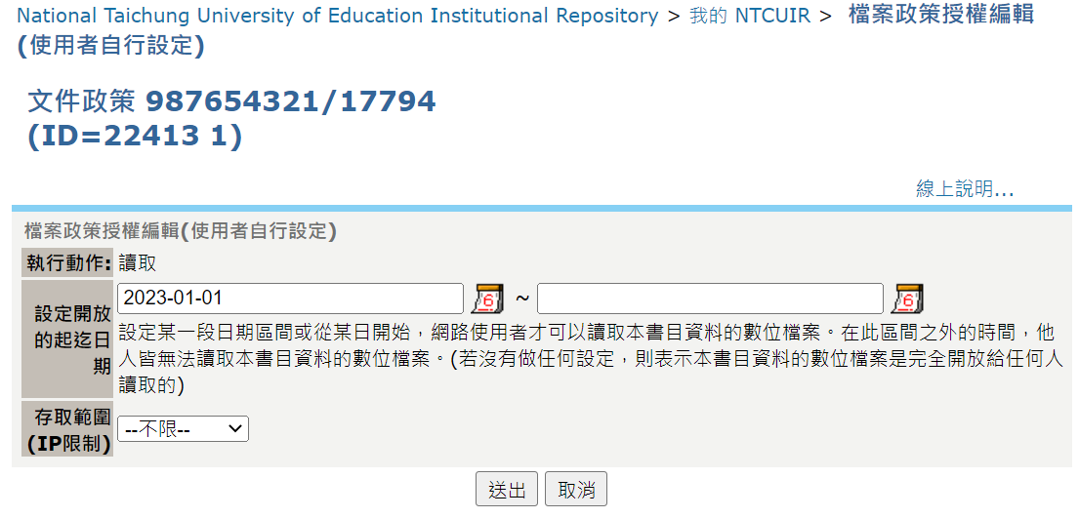
12.設定電子檔校外開放時間，如欲在2023.1.1公開，則設定起迄日期為「2023-01-01~空白」→存取範圍IP限制選擇「--不限--」→點選「送出」。
(校外延後公開日期自申請日期起算至多5年)
1.設定校外開放的起始日期
3.點選送出
2.選擇--不限--

Slide 28
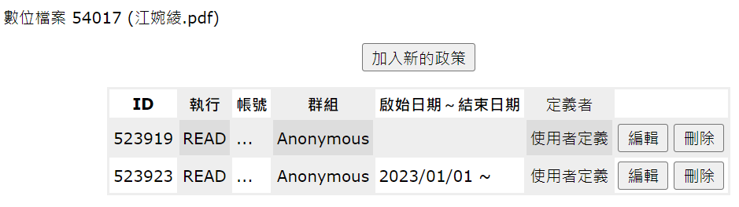
13.確認設定結果，其餘政策部分請勿更動
(若校內外皆要延後公開，請將國家圖書館學位論文延後公開申請書(需填妥、蓋完章的版本)掃描或拍照之電子檔案MAIL至libcat@mail.ntcu.edu.tw。)
確認設定結果
(註：是否需要填寫國家圖書館學位論文延後公開申請書，
及填寫注意事項，請參考常見問題Q&A的Q1、Q2說明。)

Slide 29
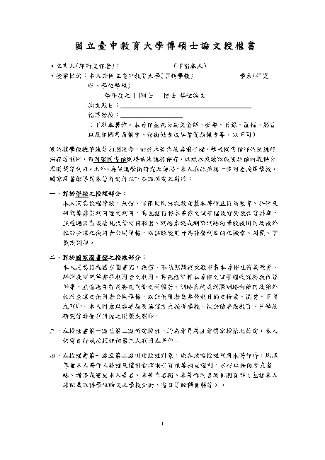
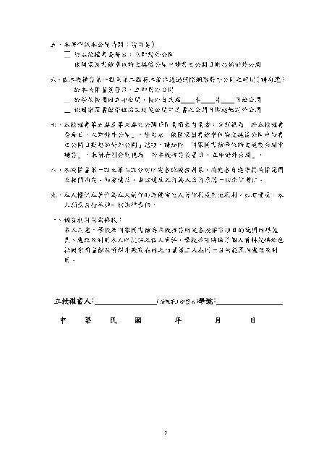
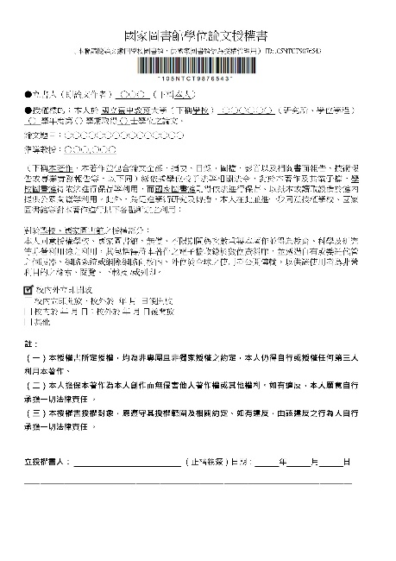
14.完成論文建檔及全文PDF檔上傳後，圖書館需要二個工作天辦理審核，審核後，將會寄發電子郵件告知審核結果
(主旨為[國立臺中教育大學]學位論文電子檔審核通知)
若審核未通過，請依電子郵件通知修正錯誤部分。
若審核通過，請備妥以下資料後，依規定至圖書館一樓辦理離校手續。
(1) 請列印或手機出示審核通過之[國立臺中教育大學]學位論文電子檔審核通知mail。
(2) 精裝本一冊(封面外皮為棗紅色的)。
(3) 上傳至國圖臺灣博碩士論文知識加值系統後「 STEP3列印授權書」產生的「國家圖書館學位論文授權書」。（https://cloud.ncl.edu.tw/ntctc/ )
本校博碩士論文授權書
國家圖書館學位論文授權書
(註：論文精裝本內容相關規定，請參考常見問題Q&A的Q3說明。)

Slide 30
常見問題Q&A

Slide 31
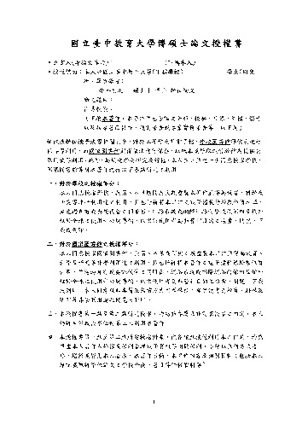
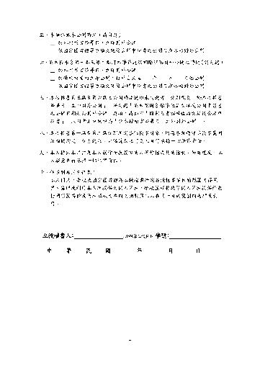
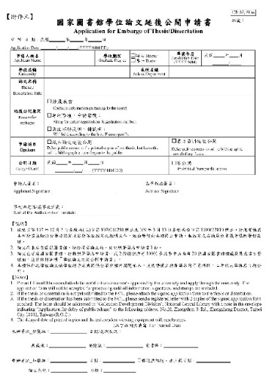
常見問題Q&A
Q1：什麼時候需要填寫國家圖書館學位論文延後公開申請書呢？
A：本校博碩士論文授權書中若公開時間勾選「依國家圖書館學位論文延後公開申請書之公開日期起始對外公開」，即需填寫國家圖書館學位論文延後公開申請書(109.08.24版，勿使用舊版，填寫注意事項請參考常見問題Q2) 。填寫及核完章後，MAIL掃描檔至libcat@mail.ntcu.edu.tw ，做為電子檔校內外都延後公開依據。
本校博碩士論文授權書
國家圖書館學位論文
延後公開申請書

Slide 32
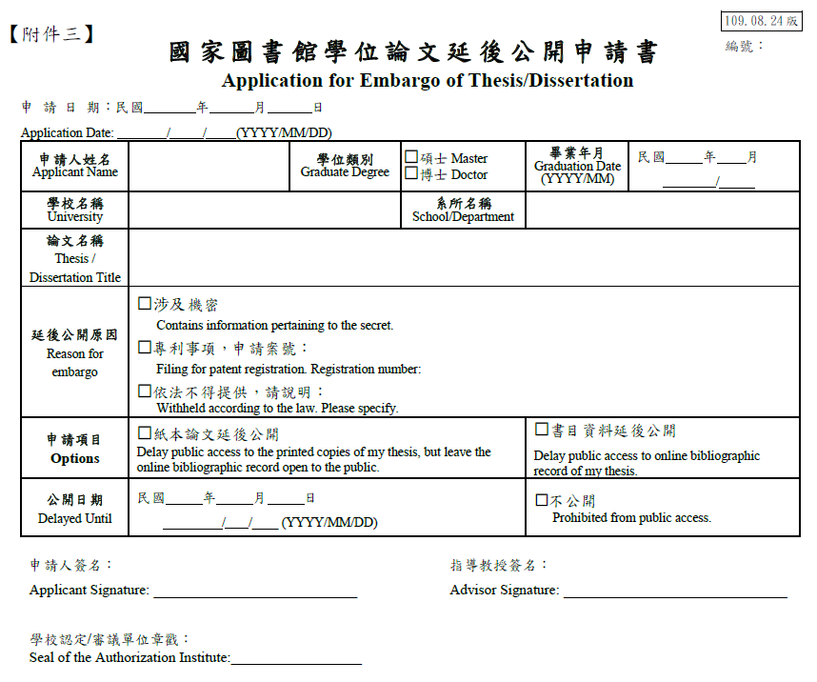
常見問題Q&A
Q2：國家圖書館學位論文延後公開申請書填寫有什麼需要注意的？
A：指導教授簽名：需請指導教授親簽。
學校認定/審議單位章戳：需請各系所辦核章。若填寫有缺項或簽章不全，恕不受理。
需明確說明
◆機密：具體描述涉及何種國家機密
◆專利：專利申請案號
◆依法：具體描述依哪個法規
簽名處需親簽
由各系所辦核章

Slide 33
常見問題Q&A
Q3：繳到圖書館的精裝本及教務處的平裝本各要放哪些東西？是否需要浮水印？
A：紙本論文皆無需浮水印。
    繳到圖書館的精裝本封面外皮為棗紅色的，內容需含：
      本校博碩士論文授權書(正本或影本皆可)
      審定書影本
      謝誌、摘要、目次、本文、參考文獻、附錄
      若論文紙本要延後公開，「國家圖書館學位論文延後公開申請書」影本請裝訂於本校博碩士論文授權書後。
    繳到教務處(即送交國家圖書館)的平裝本，裝訂內容：
      無需裝訂論文授權書—本校博碩士論文授權書及國家圖書館學位論文授權書皆不需
      需含
          審定書(正本或影本皆可)
          謝誌、摘要、目次、本文、參考文獻、附錄
          若論文紙本要延後公開，「國家圖書館學位論文延後公開申請書」正本請夾附於平裝本論文中。

Slide 34
常見問題Q&A
Q4：剛提出論文上傳帳號申請，因為時間很趕，是否能立刻拿到帳密？
A：我們會依申請帳號順序回覆，為避免耽誤辦理離校時間，請儘早註冊，二個工作天內一定能收到帳密。若二個工作天後仍未收到回覆，請與我們連絡。
Q5：剛已把論文上傳了，因為趕著辦理離校。是否能立刻幫忙審核？
A：為避免影響他人權利，我們會依上傳順序做審核，二個工作天內一定能收到回覆，為避免耽誤辦理離校時間，請儘早上傳。若二個工作天後仍未收到回覆，請連絡我們。
Q6：建檔完後發現有錯無法修改該怎麼辦？
A：若尚未收到審核通過的email，可再進機構典藏系統重新上傳一次即可，舊的(錯誤)部分我們會進行刪除，採用最新上傳版本，無需告知我們唷！
Q7：已收到審核通過的email，但是發現有錯要修改怎麼辦？
A：已審核通過若要修改，請連絡我們，我們會寄一張修改切結書給您填寫，因為程序較複雜，建議上傳前再三確認論文內容及格式是否正確。

Slide 35
常見問題Q&A
Q8：怎麼確認上傳是否成功？
A：可於機構典藏網站上方輸入題名查詢，若有查到上傳資料，表示上傳成功。
Q9：論文校外要延後公開，但在google上為何可以直接下載論文pdf？要怎麼辦？
A：通常是上傳論文時忘了做延後公開設定或設定有誤，若要修改延後公開時間，請連絡我們，我們會寄一張修改切結書給您填寫，填寫及簽署完後，我們會再依切結書內容修改。
Q10：論文封面是否有特別規定格式？
A：論文封面請依各系所規定格式製作，若系所無特別規定，請至圖書館首頁→學位論文繳交→參考「論文精裝本封面規範下載 」。

Slide 36
Thank You
圖書館採編組
04-22183222、22183229
libcat@mail.ntcu.edu.tw

